Slide 1
STAGE COMPLEMENTAIRE D’«INITIATION A LA PRATIQUE CLINIQUE » (SC3)
3° ANNEE
2022-2023
Coordonateur:
L. Abdallaoui

Slide 2
1. DESCRIPTION ET ORGANISATION

Slide 3
Stage complémentaire d’observation
Lieu: Centre de Consultations et de Traitements Dentaires de Rabat
Durée: du lundi 10 Juillet au vendredi 14 Juillet compris
Horaires: 8h30-11h30; 12h30-15h30
5 groupes de 27/28 ETUDIANTS en sous-groupes A et B de 13-14 3 STATIONS (SERVICE DE RADIOLOGIE, UNITE CENTRALE DE STERILISATION, UNITE CONSULTATIONS-URGENCES)
Sous la responsabilité de 2 à 4 tuteurs de stage par station et un coordonateur de stage
Stage à présence obligatoire à valider avant le passage en S7

Slide 4
LIEU: CCTD/ 3 SERVICES CONCERNES
3 HEURES/ HEMIGROUPE
Unité de Radiologie Centrale
6 HEURES/HEMIGROUPE
Service de Consultations et d’Urgences
Unité Centrale de Stérilisation
NB: Des projections vidéos, présentations powerpoint, explications et évaluations seront en partie réalisées dans les :
SALLE DE COURS (FMD)/
SALLE APP (FMD)/FAUTEUILS ASSISTANTES DENTAIRES (CENTRE DE RECHERCHE)

Slide 5
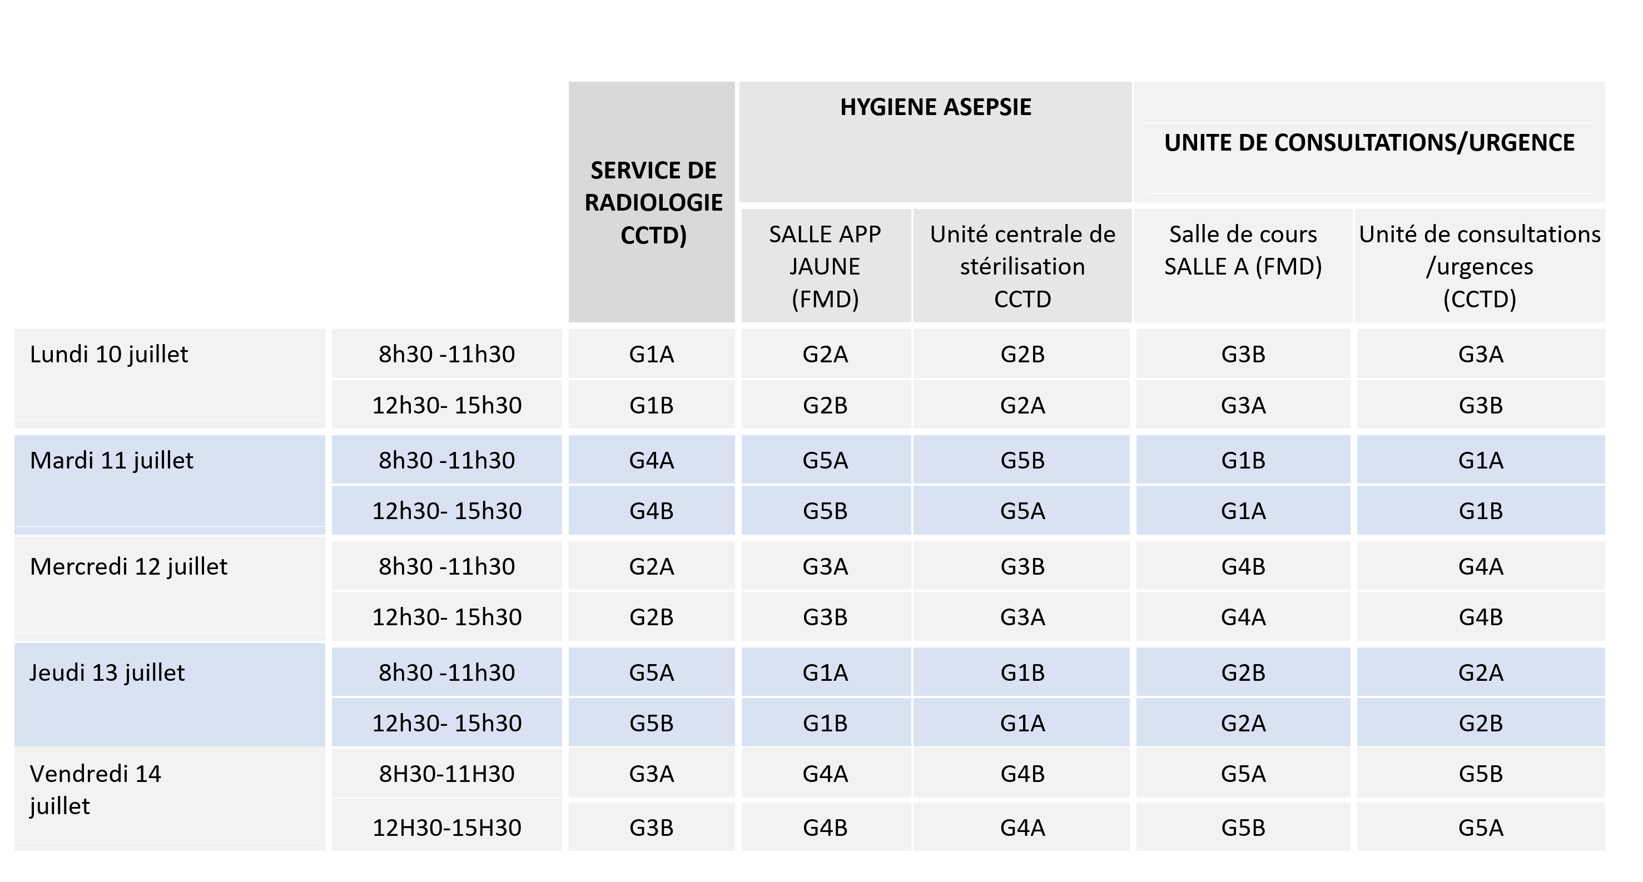

Slide 6
2. OBJECTIFS GENERAUX

Slide 7
Maitriser le circuit de l’étudiant et du patient au sein du CCTD
S’initier aux supports de communication intra et interservices cliniques
Observer les techniques et l’appareillage de radiologie dentaire
Observer le déroulement de la chaine d’asepsie et de stérilisation au CCTD
Notes:
Le stage de Médecine Dentaire en 4° année est le premier contact réel de l’étudiant avec le patient ; il constitue une étape importante dans son cursus universitaire. Il a pour objectif général la prise en charge globale du patient dans les différentes disciplines de l’odontologie, permettant ainsi à l’étudiant d’appliquer les connaissances théoriques acquises lors des cours magistraux, travaux dirigés et travaux pratiques.
Les objectifs de ce SC3 :
Faire prendre connaissance aux étudiants :
Du fonctionnement du CCTD, ses missions, ses différents services
Du Circuit patient et documents administratifs utilisés
Les compétences cliniques à acquérir et les conditions de validation des différents stages
Le règlement intérieur de chaque service et les règles à respecter lors du déroulement des séances de stage,
L’organisation interne de chaque service et de son fonctionnement,
L’organisation du travail des étudiants sur fauteuil pour chaque stage,
Les documents administratifs propres à chaque service
Les fiches cliniques, cahiers de stage et de validation et leur tenue pour chaque service,
Les modalités de prise en charge des patients au sein de chaque service
Le mode de déroulement du stage clinique dès la première séance,
Le matériel mis à la disposition des étudiants et les règles à respecter lors de son utilisation

Slide 8
3. OBJECTIFS SPECIFIQUES PAR SERVICE

Slide 9
UNITE CENTRALE DE STERILISATION Tuteurs: ABDALLAOUI LAMIA, ASSIMI S., HAKKOU F., AMMINOU L., BENKARROUM FZ
Notes:
L’unité centrale de stérilisation a pour mission de fournir des DMR stériles à l’ensemble des services utilisateurs conformément aux Bonnes Pratiques de stérilisation.
L’unité centrale de stérilisation est ouverte du lundi au vendredi de 8h30 à 16h. Les horaires peuvent évoluer en fonction de l’activité des services cliniques ou de la réorganisation de l’UCS.

Slide 10
GROUPE B
Présentation de l’UCS/ projection de vidéos (8h30-11h)
Evaluation (11h-11h30)
Activités de démonstrations/ projections de vidéos
(salle APP/ fauteuils assistantes dentaires) (12h30-15h)
Evaluation (15h-15h30)
GROUPE A
Activités de démonstrations/ projections de vidéos
(salle APP/ fauteuils assistantes dentaires) (8H30-11h)
Evaluation (11h-11h30)
Présentation de l’UCS/projections de vidéos (12h30-15h)
Evaluation (15h-15h30)

Slide 11
OBJECTIFS SPECIFIQUES A L’UCS
Connaitre la conception architecturale de l’Unité Centrale de Stérilisation, son organisation et son fonctionnement.
Identifier ses équipements par zone
Matérialiser sur le terrain le circuit des dispositifs médicaux réutilisables, et les différentes étapes de leur traitement depuis leur utilisation jusqu’au stade ultime de leur distribution ainsi que le circuit du personnel
Maitriser les différents outils de traçabilité des DMR (Dispositifs Médicaux Réutilisables)
NB: Pour des motifs sanitaires et en raison de l’étroitesse des locaux, une visite rapide des différentes zones de l’UCS sera réalisée en début de vacation, puis les étudiants seront dirigés vers une salle de cours (salle B) où des vidéos explications seront projetées, commentées et discutées

Slide 12
OBJECTIFS SPECIFIQUES AU FAUTEUIL/SALLE APP JAUNE
Maitriser les mesures d’hygiène de base dont l’hygiène des mains, l’hygiène de la tenue, le port de moyens de protection
Observer les règles de préparation d’une table opératoire
Réaliser le tri des déchets au fauteuil en se référant aux fiches et matérialiser leur circuit au CCTD jusqu’au point de collecte des déchets
Observer les techniques de désinfection du fauteuil, de l’unit et des surfaces de travail et identifier les produits utilisés
Maitriser les précautions standard et les procédures de prévention des Accidents d’Exposition au Sang (AES) ainsi que les soins immédiats et les étapes de la conduite à tenir en cas d’AES

Slide 13
UNITE DE CONSULTATIONS ET D’URGENCES TUTEURS: Rokhssi H, Figuigui L, Assila L.

Slide 14
OBJECTIFS SPECIFIQUES
1- Maîtriser le circuit de l’étudiant et du patient au CCTD.
2- S’initier à la pratique clinique au niveau de l’unité à savoir :
Accueil du patient;
Consultation centralisée du patient;
Orientation des patients au différent services cliniques et médico- techniques
Les différents modes de prise en charge du patient (payant, Ramed, personnel du CHUIS) et leur prise en charge
La prise en charge des différentes urgences au fauteuil.
L’utilisation des différents outils de travail à l’unité

Slide 15
GROUPE B
Unité des consultations et urgences (8h30-11h30)
Activités dans la salle de cours(12h30-15h)
Evaluation (15h-15h30)
GROUPE A
Activités dans la salle de cours (8H30-11h)
Evaluation (11h-11h30)
Unité de consultations et urgences (12h-30-15h30)

Slide 16
ACTIVITÉS DANS LA SALLE DE COURS (SALLE A )
Présentation Powerpoint
du circuit de l’étudiant au centre
des différents niveaux de soin : primaire, secondaire ou tertiaire
du circuit général du patient
(Accueil central, l’unité de détection et de triage, l’unité de consultation, unité des urgences, BAF, service de radiologie, services cliniques
des différents modes de prise en charge : payant (P), RAMED, Pris en charge(PEC) et du circuit de chaque type de patient P, R, PEC
du circuit des cas urgents et non urgents
des différents documents de l’unité:
(Bon d’ouverture de dossier, bon pour Radio, bon RDV, bon de PEC Chis)
EVALUATION (30 min)

Slide 17
ACTIVITÉS DANS L’UNITÉ DE CONSULTATIONS ET D’URGENCES
Présentation par le tuteur de stage
du dossier clinique
de la procédure de prise en charge de l’urgence
du logiciel Green Cube,
des fiches cliniques des différents services
du fonctionnement du fauteuil
Et observation des circuits des patients et de l’activité de l’unité

Slide 18
SERVICE DE RADIOLOGIE TUTEURS: Dr Erraji, Dr Benjelloune……. .

Slide 19
OBJECTIFS SPECIFIQUES
Connaître l’organisation et le circuit du patient au service.
Savoir réaliser une rétroalvéolaire: technique bissectrice et des plans parallèles.
Apprendre à développer un film radiologique.
Observer les techniques radiologiques exobuccales: panoramique dentaire et téléradiographie
Observer les techniques radiologiques tridimentionnelles (Cône Beam): technique d’acquisition et lecture des coupes.

Slide 20
Déroulement de la séance pour chaque groupe
 | 9h – 11H (Radiologie des urgences) | Roulement des étudiants | 11h- 11h30 (salle D)
GA (14 étudiants) | Salle 1 et 4: (4 étudiants) 1H30min Démonstration de l’acquisition d’une radio rétroalvéolaire et son développement. Dr Erraji Salle 2 et 4: (4 étudiants) 1H30min Démonstration de l’acquisition d’une radio rétroalvéolaire et son développement. Dr Benjelloune Salle 3: (6 étudiants) 30min Démonstration de l’acquisition d’une panoramique dentaire. Démonstration du fonctionnement du Cône beam. Techniciens de radiologie | Salle 1 et 4: (4 étudiants) Salle 2 et 4: (4 étudiants) Salle 3: (6 étudiants) | Evaluation
 | 12h30-15H (Radiologie des urgences) | Roulement des étudiants | 15H-15h30 (salle D)
GB (14 étudiants) | Salle 1 et 4: (4 étudiants) 1H30min Démonstration de l’acquisition d’une radio rétroalvéolaire et son développement. Dr Erraji Salle 2 et 4: (4 étudiants) 1H30min Démonstration de l’acquisition d’une radio rétroalvéolaire et son développement. Dr Benjelloune Salle 3: (6 étudiants) 30min Démonstration de l’acquisition d’une panoramique dentaire. Démonstration du fonctionnement du Cône beam. Techniciens de radiologie | Salle 1 et 4: (4 étudiants) Salle 2 et 4: (4 étudiants) Salle 3: (6 étudiants) | Evaluation

Slide 21
4.VALIDATION DU STAGE SC3

Slide 22
CRITERES DE VALIDATION
La validation du stage prend en considération:
L’assiduité
La présence
Les évaluations réalisées par les tuteurs dans chaque station(QUIZ)

Slide 23
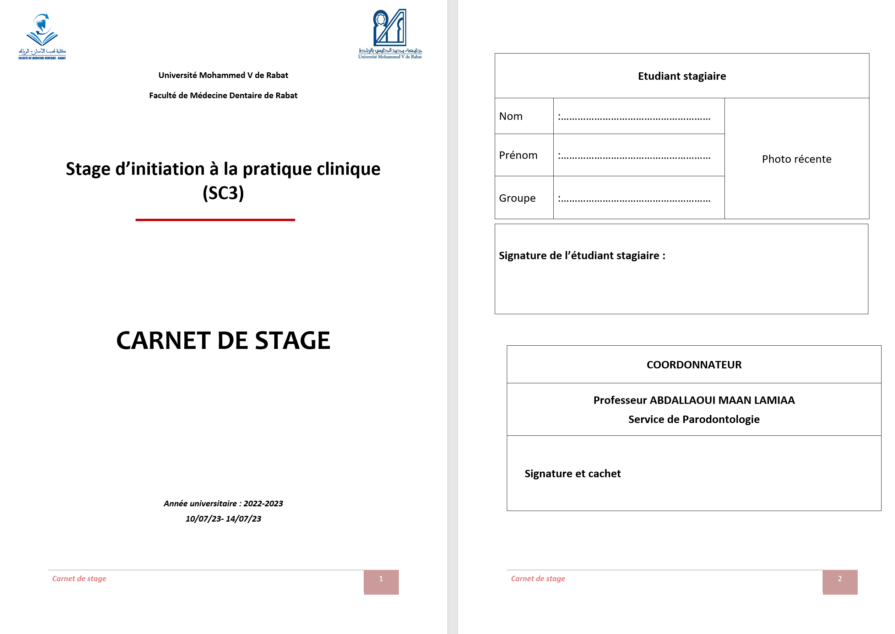

Slide 24
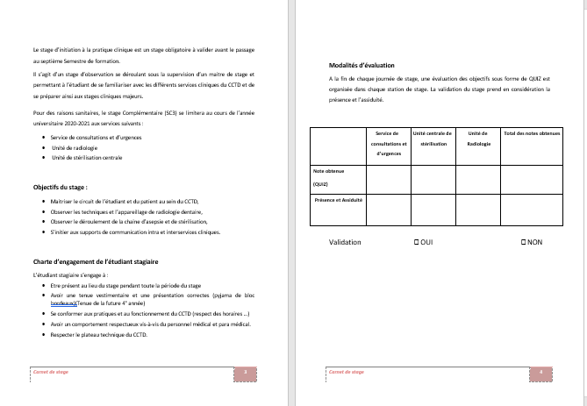

Slide 25
